Slide 1
BÀI 3
THIẾT KẾ GIAO DIỆN
(USER INTERFACE DESIGN )
Giảng viên: Ts. Chu Thị Hồng Hải

Slide 2
Mục tiêu
Nhớ được công dụng và các thuộc tính thường dùng của các đối tượng điều khiển cơ bản
Sử dụng được đối tượng điều khiển xây dựng và thiết kế giao diện.
Lập trình điều khiển được các đối tượng điều khiển theo yêu cầu
Vận dụng các đối tượng điều khiển để thiết kế và xây dựng được chương trình đơn giản trong thực tế.

Slide 3
Nội dung
Các điều khiển cơ bản : Form, textbox, label
Các điều khiển khác: hộp thoại, checkbox, radio button, combo box, listbox
Case study

Slide 4
Form một số thuộc tính và tính năng khác
Mỗi dự án dạng Window Application được tạo ra thì đồng thời một Form mới cũng được tạo kèm (From 1).
Form là nơi xây dựng giao diện của chương trình, bằng cách kéo các điều khiển (Control) lên form để được một giao diện như ý muốn.
Khi project được thực thi form sẽ được chạy với vai trò là giao diện cho phép người dùng giao tiếp với chương trình đang chạy.

Slide 5
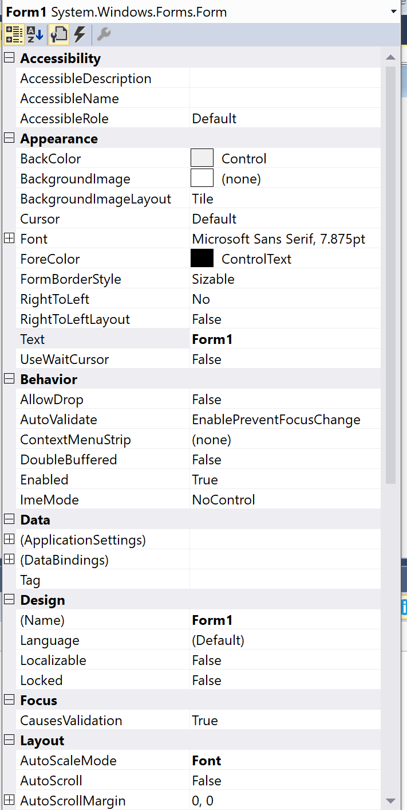
Form một số thuộc tính và sự kiện
Thuộc tính
Backcolor: quy định màu nền của Form
Enabled: True -cho phép kích hoạt Form, False - không thể kích hoạt (tác động) Form.
Font: định dạng font, cỡ, loại
ForceColor: quy định màu của chữ trên Form
FormBorderStyle: định dạng đường viền của Form
  None: không có đường viền, không có thanh title
  Fixed Single: Không thay đổi kích thước khi chạy
  Fixed3D: Form có đường viền, thanh tiêu đề và có độ nổi dạng 3D
  FixedDialog: Form có dạng Dialog
  Sizeable: có thể thay đổi kích thước
  FixedToolWindow: Form có đường viền, thanh tiêu đề nhưng không có nút minimize và maximize, kich thước form có định khi chạy.
  SizeableToolWindow: Không có nút minimize và maximize

Slide 6
Form một số thuộc tính và sự kiện
Icon: biểu tượng của form (có thể thay thế bằng biểu tượng khác)
Size: Kích thước của form
Width: chiều rộng
Height: chiều cao
MaximizeBox: xuất hiện(true) hay ẩn (false) nút maximize
Maximumsize: kích thước mở rộng tối đa của form
MinimizeBox: xuất hiện(true) hay ẩn (false) nút minimize
StartPosition: vị trí của Form khi chạy
Text: nội dung dòng chữ xuất hiện trên tiêu đề Form
WindowSate: đặt trạng thái của form khi chạy

Slide 7
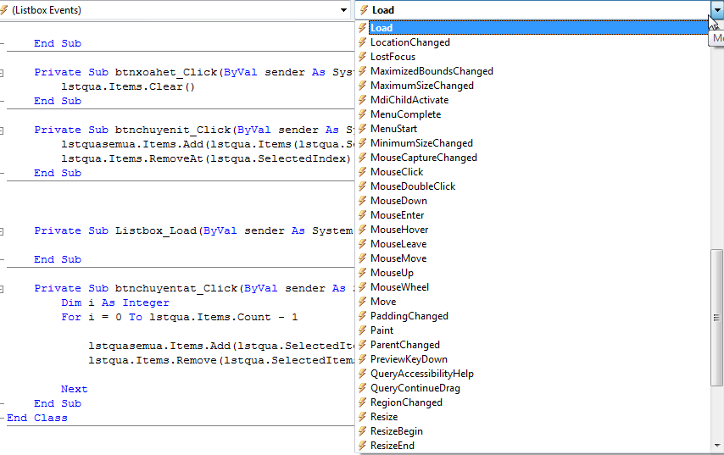
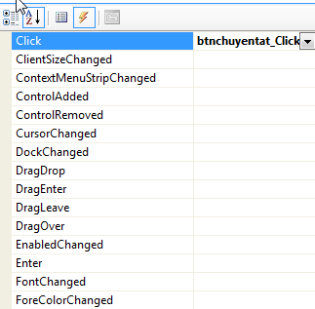
Form một số thuộc tính và sự kiện
Thao tác sử dụng của người dùng trên form đều được coi là các sự kiện.
Để đáp ứng lại các yêu cầu của người dùng, người lập trình sẽ viết mã lệnh tại các sự kiện tương ứng.
Người lập trình sự kiện cần tìm hiểu các sự kiện có thể xảy ra với các điều khiển để viết mã lệnh tương ứng cho các sự kiện đó nhằm đáp ứng tốt nhất nhu cầu của người sử dụng.
Quan sát các sự kiện
Notes:
Ngoài ra, ta có thể xem các sự kiện của điều khiển ngay tại cửa sổ gõ mã lệnh

Slide 8
Form một số thuộc tính và sự kiện
Một số sự kiện và ý nghĩa của sự kiện trên form:
Activated: xảy ra mỗi lần kích hoạt form
Autosizechanged: xảy ra khi form tự thay đổi kích thước
Backcolorchanged: xảy ra khi form được thay đổi màu
Click: xảy ra khi kích chuột lên form
DoubleClick: xảy ra khi kích đúp chuột lên form
DragDrop: xảy ra khi kéo thả form
FromClosing: Xảy ra khi form đang được đóng
FormClosed: Xảy ra khi form đã được đóng lại
Load: xảy ra khi load form
Resize: xảy ra khi form thay đổi kích thước

Slide 9
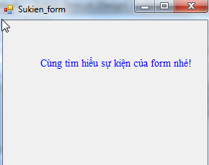
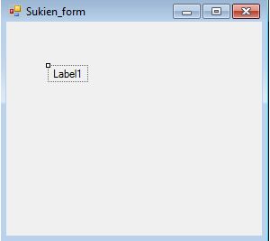
Ví dụ
Form một số thuộc tính và sự kiện
Kích đúp chuột vào form
ta có sự kiện Form_load
Viết code như dưới
Chạy form
có kết quả
Private Sub Sukien_form_Load(ByVal sender As System.Object, ByVal e As System.EventArgs) Handles MyBase.Load
Dim f As New Font("Times New Roman", 10)
Label1.Text = "Cùng tìm hiểu sự kiện của form nhé!"
Label1.Font = f
Label1.ForeColor = Color.Blue
End Sub

Slide 10
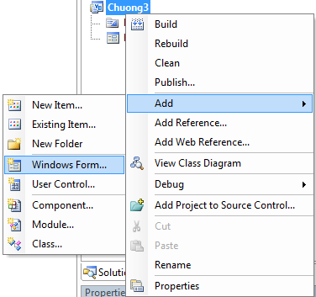
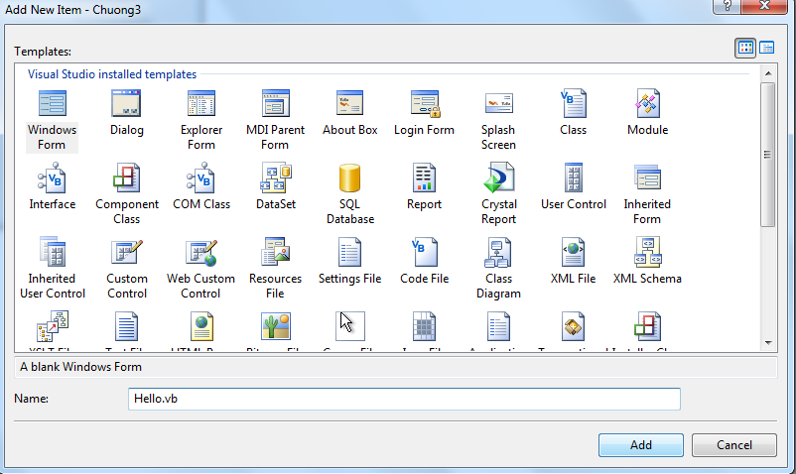
Hiển thị và gọi Form khác
Thêm Form vào Project
Để thêm form trắng vào Project ta thực hiện như sau:
Kích phải chuột vào tên Project trong Solution Explorer (SE) chọn Add; chọn Window Form; Hộp thoại xuất hiện gõ tên cho form mới; Add

Slide 11
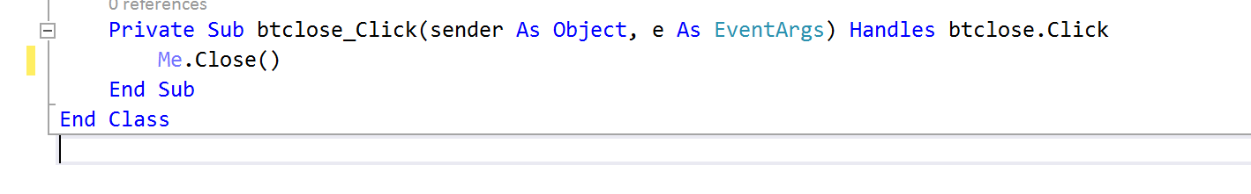
Hiển thị và gọi Form khác
Để thực hiện chạy mở form từ một form khác ta sử dụng phương thức show()
  Cú pháp: Tên_form.show()
Để đóng form đang mở ta sử dụng phương thức close()
    Cú pháp. Tên_form.close
    Nếu đóng form hiện đang mở sử dụng cú pháp: Me.close

Slide 12
Phương thức show() và showdialog()
Trong lập trình Winform đôi khi chúng ta sẽ phải sử dụng phương thức Show() hoặc ShowDialog() để hiển thị một Form mới
  Phương thức Show(): khi phương thức Show() được gọi, Form mới sẽ được hiển thị ra màn hình và chương trình thực hiện tiếp các dòng lệnh tiếp theo.
  Phương thức ShowDialog(): khi gọi phương thức này chương trình sẽ ngưng thực hiện các đoạn lệnh tiếp theo cho đến khi form đóng lại.

Slide 13
Điều khiển Button
Điều khiển Button cho phép ra một nút nhấn, người dùng có thể xác nhận một thao tác, thực hiện một công việc nào đó bằng cách kích chuột tại nút.
Thuộc tính của nút:
  Text: khi kéo thả các nút lên form các nút sẽ có nội dung là Button 1, Button 2… Để có được nội dung là Xác nhận hay Hủy bỏ như trên ta phải sử dụng thuộc tính Text để quy định nội dung cho nó.
  Name: tương tự như textbox việc đặt tên cho các nút nhấn khi đưa lên form là rất cần thiết trong ví dụ trên nút Xác nhận được đặt tên là btnxacnhan còn nút Hủy bỏ được đặt tên là btnhuybo
  Ngoài ra nút còn có các thuộc tính tương tự các điều khiển khác như: Font, Back color, Forecolor…

Slide 14
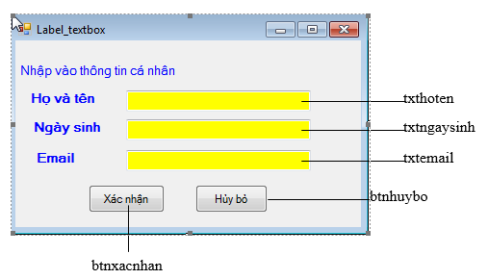
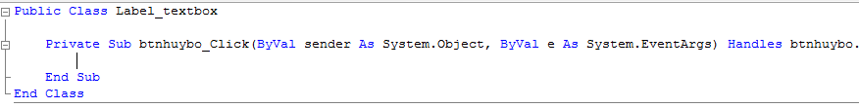
Điều khiển Button
Một số sự kiện với Button
  Click: xảy ra khi kích chuột trên nút
  Textchange: xảy ra khi nội dung thay đổi
Kích đúp chuột tại nút Hủy bỏ ta được giao diện gõ mã lệnh tự sinh như sau:
Gõ mã lệnh vào đây

Slide 15
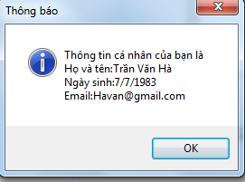
Điều khiển Button
Code của nút Hủy bỏ
Public Class Label_textbox
Private Sub btnhuybo_Click(ByVal sender As System.Object, ByVal e As System.EventArgs) Handles btnhuybo.Click
txthoten.Text = ""
txtngaysinh.Text = ""
txtemail.Text = ""
End Sub
End Class
Code của nút Xác nhận
Private Sub btnxacnhan_Click(ByVal sender As System.Object, ByVal e As System.EventArgs) Handles btnxacnhan.Click
MsgBox("Thông tin cá nhân của bạn là" & vbNewLine & "Họ và tên:" & txthoten.Text & _
vbNewLine & "Ngày sinh:" & txtngaysinh.Text & vbNewLine & "Email:" & txtemail.Text, MsgBoxStyle.Information, "Thông báo")
End Sub

Slide 16
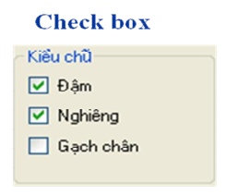


Điều khiển CheckBox
CheckBox
Khái niệm
  Hộp kiểm hay còn gọi là hộp đánh dấu (Check box) là một điều khiển được hiển thị dưới dạng một ô vuông.
  Ô vuông này hiển thị dấu nếu như được chọn và để trắng nếu ô không được chọn.
  Điều khiển Check box được dùng khi muốn nhận thông tin từ người sử dụng theo kiểu Yes/No hoặc True/False.
  Có thể gom nhiều điều khiển lại một nhóm (dùng công cụ Group box) để hiển thị nhiều khả năng lựa chọn.
  Khi một hộp check box được chọn thì giá trị là 1; ngược lại là 0.

Slide 17
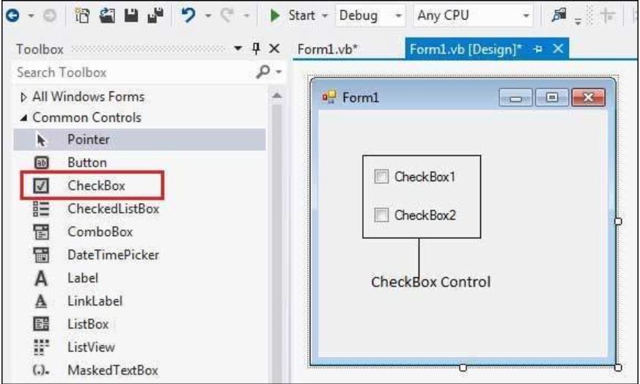
Điều khiển CheckBox

Slide 18
Điều khiển CheckBox
Thuộc tính
  Name: tên của điều khiển
  Text: nội dung dòng chữ xuất hiện cạnh nút.
  Checked: giá trị hiện thời trên check box. Có thể nhận các giá trị Checked (True), Unchecked (False).
Sự kiện trên check box
Click: xảy ra khi người sử dụng nhắp chuột trên điều khiển
  CheckedChanged: xảy ra khi thay đổi sự chọn lựa
  BackColorChanged: xảy ra khi màu nền của trên checkbox hay radiobutton thay đổi.

Slide 19
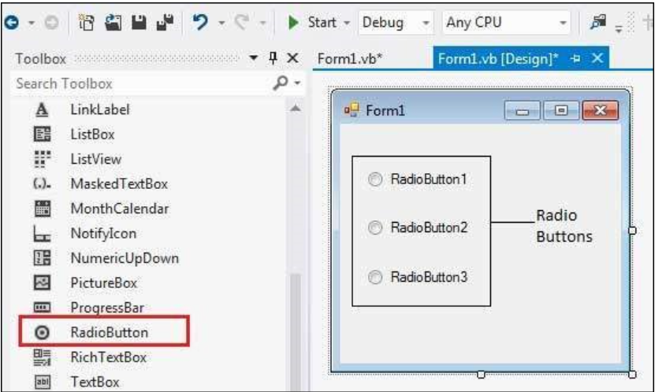
Điều khiển RadiaoButton
RadioButton
Khái niệm: Các RadioButton cũng cho phép người sử dụng chọn một trong các giá trị được đưa ra.
Chú ý: Tại mỗi thời điểm chỉ có một điều khiển duy nhất được chọn trong cùng một nhóm RadioButton

Slide 20
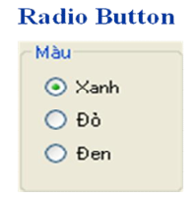
Điều khiển RadiaoButton
Thuộc tính
Name: tên của điều khiển
Text: nội dung dòng chữ xuất hiện cạnh nút.
Checked: giá trị hiện thời trên radio button. Có thể nhận các giá trị True hoặc False.
Sự kiện trên radio button
Click: xảy ra khi người sử dụng nhắp chuột trên điều khiển
  CheckedChanged: xảy ra khi thay đổi sự chọn lựa
  BackColorChanged: xảy ra khi màu nền của trên checkbox hay radiobutton thay đổi

Slide 21
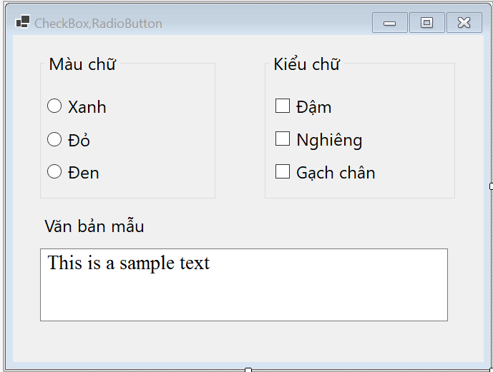
Ví dụ Form sử dụng điều khiển Checkbox, RadioButton
Thiết kế Form theo yêu cầu:
Form cho phép người sử dụng chọn màu chữ yêu thích, một trong 3 màu chữ xanh (Blue), đỏ (Red), đen (Black) và chọn kiểu chữ là Đậm (Bold) hoặc Nghiêng (Italic) hoặc gạch chân (Underline).
Phân tích:
Văn bản chỉ hiển thị được 1 màu, do vậy mầu chữ sẽ chọn OptionBox
Văn bản có thể hiển thị được chữ vừa in đậm, vừa in nghiêng vừa gạch chân, … nên có thể chọn 1 hoặc chọn nhiều. Do vậy, kiểu chữ sẽ chọn Checkbox

Slide 22
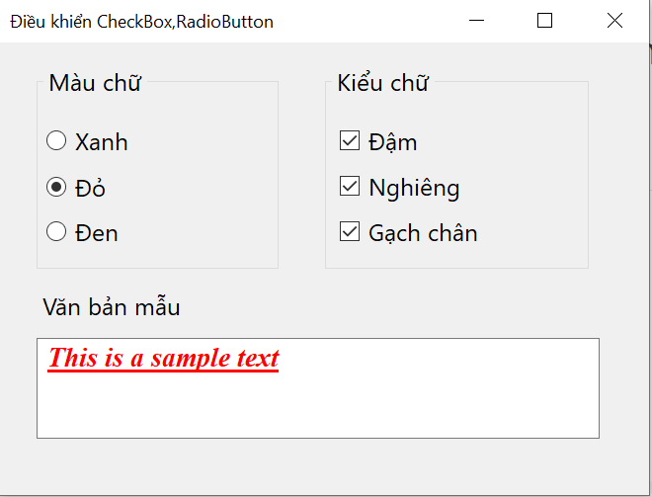
Ví dụ Form sử dụng điều khiển Checkbox, RadioButton
Thiết kế Form như hình và thực hiện yêu cầu

Slide 23
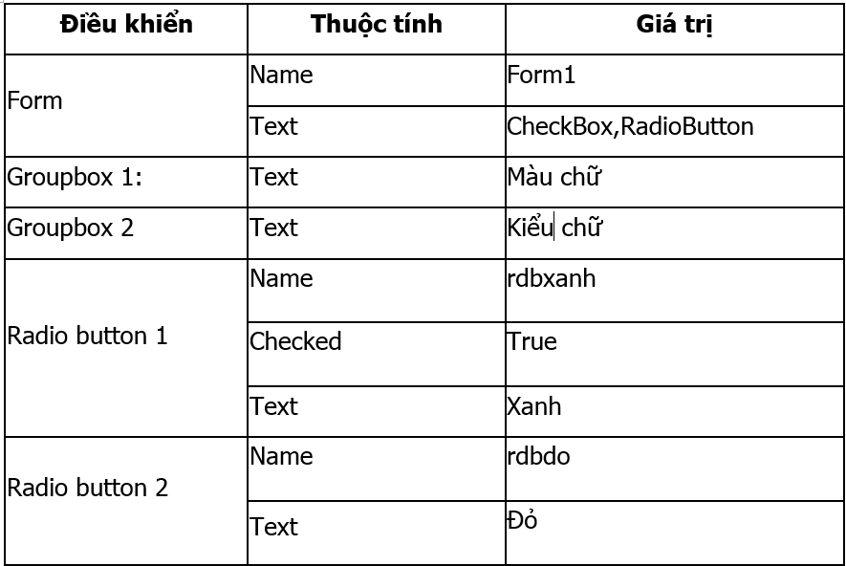
Ví dụ Form sử dụng điều khiển Checkbox, RadioButton
Hướng dẫn thực hiện
Chọn các đối tượng trên thanh công cụ và đưa vào form như phân tích ở bên.
Thiết lập các thuộc tính cho các đối tượng như bảng dưới đây

Slide 24
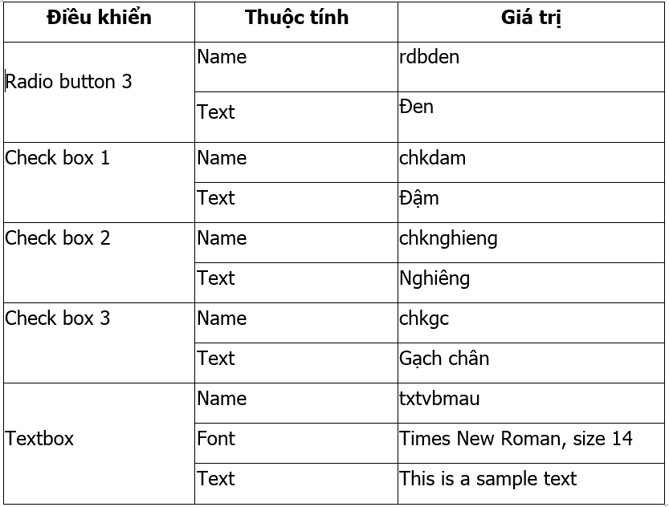
Ví dụ Form sử dụng điều khiển Checkbox, RadioButton
Hướng dẫn thực hiện
Chọn các đối tượng trên thanh công cụ và đưa vào form như phân tích ở bên.
Thiết lập các thuộc tính cho các đối tượng như bảng dưới đây

Slide 25
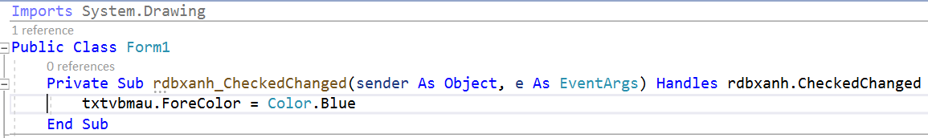
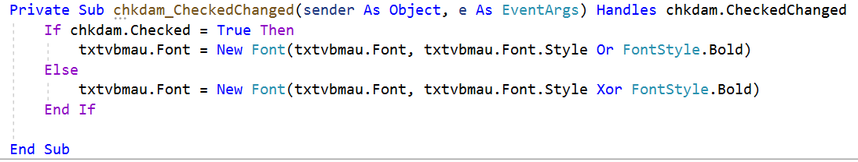
Ví dụ Form sử dụng điều khiển Checkbox, RadioButton
Sau khi thiết kế xong viết Code cho chương trình như dưới đây
Sau khi viết Code chạy chương trình, kết quả như hình dưới đây
Notes:
phương thức New của lớp Font: Imports System.Drawing
cú pháp sau:
Tên_điều_khiển.Font = new Font (font_name, font_style)

Slide 26
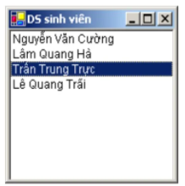
Điều khiển ListBox
Khái niệm:
  Điều khiển này hiển thị một danh sách các đề mục để người dùng có thể chọn lựa một hoặc nhiều đề mục.
  Mỗi mục trong danh sách được gọi là một Item
  Mỗi item có một chỉ số như là số thứ tự của nó ở trọng danh sách.
  Chú ý: trong danh sách số thứ tự được đánh từ số 0.
  Các thông tin chúng ta nhìn thấy đó là giá trị của item đó.

Slide 27
Điều khiển ListBox
Thuộc tính:
  Name: tên của danh sách lựa chọn.
  Items: tên của danh sách được cung cấp.
  SelectionMode: Quy định chế độ lựa chọn giá trị, một hay nhiều.– Mặc định là One
  Sort: sắp xếp của listbox
  DataSource: Quy định nguồn dữ liệu cho Listbox
  DataBinding: Gắn các thuộc tính của Listbox với dữ liệu trên DataSource
  SelectedItem (*): Đối tượng được chọn
  SelectedIndex (*): Chỉ số của phần từ đầu tiên được chọn
  SelectedValue (*): Giá trị của phần tử đầu tiên được chọn
  Ngoài ra còn có một số thuộc tính thông dụng khác như: Font, Width, Height…
  (*): Các thuộc tính này là thuộc tính chỉ đọc, truy cập khi viết lệnh.

Slide 28
Điều khiển ListBox
Phương thức:
+ Thêm một phần tử vào ListBox:
  Items.Add: Thêm một phần tử vào ListBox
  <Name>.Items.Add(Item as String, [Index])
      Trong đó:
      VD: lst.Items.Add(“Viet Nam”);
Tham số | Diễn giải
Name | Tên của List Box. Nên đặt là lstTên
Item | Biểu thức chuỗi (đề mục) cần thêm vào.
Index | Xác định vị trí đề mục mới được chèn vào, giá trị 0 xác định cho vị trí đầu tiên. Khi không chỉ định rõ Index thì phần tử thêm vào là mục cuối cùng trong List Box mới.
Phương thức:
+ Thêm các phần tử của một mảng vào List Box:
  <Name>.Items.AddRange(Tên_mảng)

Slide 29
Điều khiển ListBox
Phương thức:
+ Xóa một phần tử khỏi ListBox:
Loại bỏ phần tử có chỉ số i:
<Name>.Items.RemoveAt (Index)
  Loại bỏ phần tử đang được chọn:
  <Name>.Items.Remove <Name>. (SelectedItem)
  Loại bỏ phần tử khi biết giá trị của nó
  <Name>.Items.Remove(bt_chuỗi)
  Xóa tất cả các phần tử:
  <Name>.Items.Clear()
  Tham số Name và Index giống như ở trường hợp thêm vào một đề mục.
  VD: lst.Items.Remove(“Anh”);

Slide 30
Điều khiển ListBox
Phương thức:
  Text: Nhận giá trị từ List Box khi một đề mục được chọn.
  SelectedIndex: trả về vị trí index của mục đang được chọn. Nếu không chọn mục nào trong ListBox thì giá trị trả về là -1.
  GetSelected(Index): Cho biết mục có vị trí Index có được chọn hay không nếu được chọn thì trả về True ngược lại trả về False.
Sự kiện:
  Click & Double Click: Xảy ra khi người sử dụng nhấp chuột (hay nhấp đúp) vào List Box.
  SelectedIndexchanged: Được gọi khi người sử dụng thay đổi mục chọn trong điều khiển

Slide 31
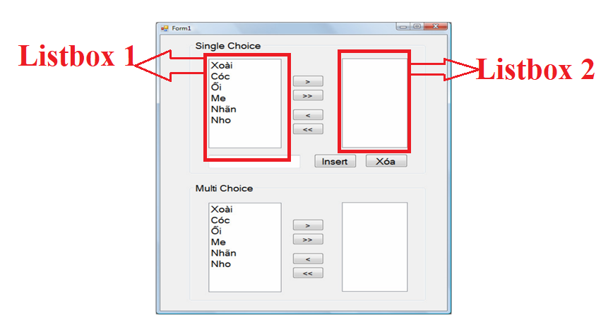
Ví dụ
Điều khiển ListBox
Giao diện thiết kế
Viết chương trình gồm hai listbox.
Một listbox chứa danh sách các loại trái cây và một danh sách trống.
Khi chọn một loại trái cây bất kỳ từ danh sách trái cây và nhấn nút chuyển sang (> hay >> ) thì trái cây đó sẽ chuyển sang listbox kia và sẽ bị mất đi trên listbox hiện tại.

Slide 32
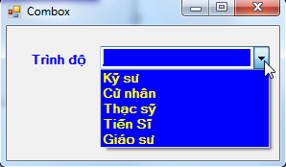
Điều khiển Combobox
Điều khiển ComboBox là điều khiển hộp danh sách chọn, cho phép bạn xây dựng một danh sách các lựa chọn để người dùng lựa chọn. Chẳng hạn như:
Các thuộc tính của điều khiển comboBox
Name: đặt tên cho điều khiển
Text: chứa giá trị được lựa chọn trên ComboBox. Nếu ta muốn lấy giá trị của hộp comboBox xem người dùng đã lựa chọn nội dung gì ta sử dụng câu lệnh
DropDownStyle: cho phép lựa chọn các kiểu của hộp danh sách chọn: Simple: dạng giống textbox;
Drop Drown: dạng nhấn thả xuống và cho phép nhập trực tiếp; Dorp Drown List: dạng nhấn thả xuống chỉ chọn không được phép nhập
Datasource: cho phép gắn nguồn của ComboBox là một kết nối CSDL (ta sẽ tìm hiểu ở chương sau)
DropDrownHeight: quy định chiều cao của hộp chọn
Drop DrownWidth: quy định chiều rộng của hộp chọn
FormatString: cho phép định dạng dữ liệu trên hộp chọn

Slide 33
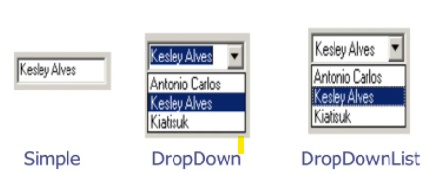
Điều khiển Combobox
Điều khiển Combo box là tích hợp giữa hai điều khiển Textbox và ListBox.
Có 3 dạng của điều khiển Combobox:
Các thuộc tính và phương thức của combo hoàn toàn giống với list box.

Slide 34
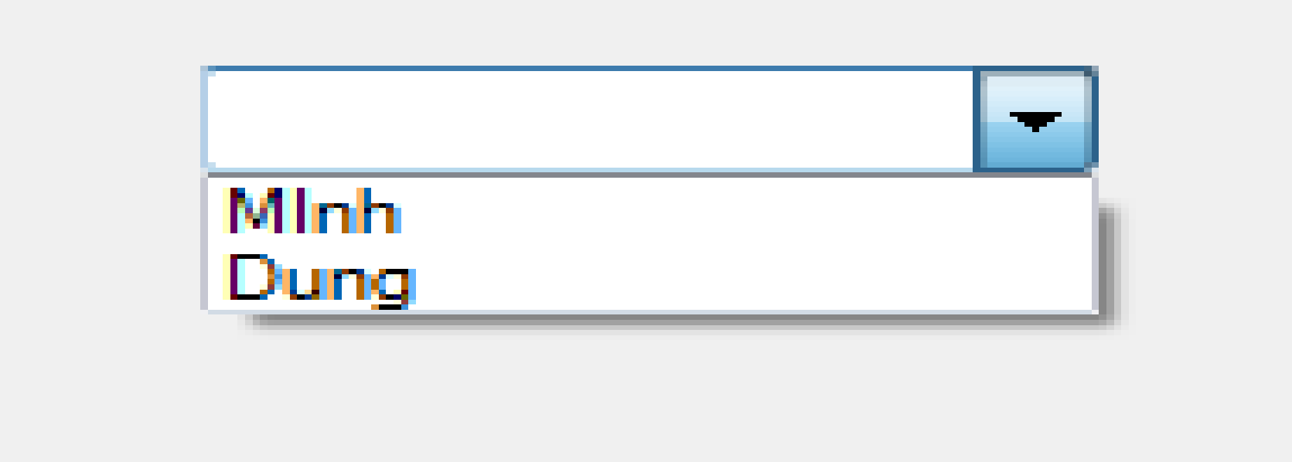
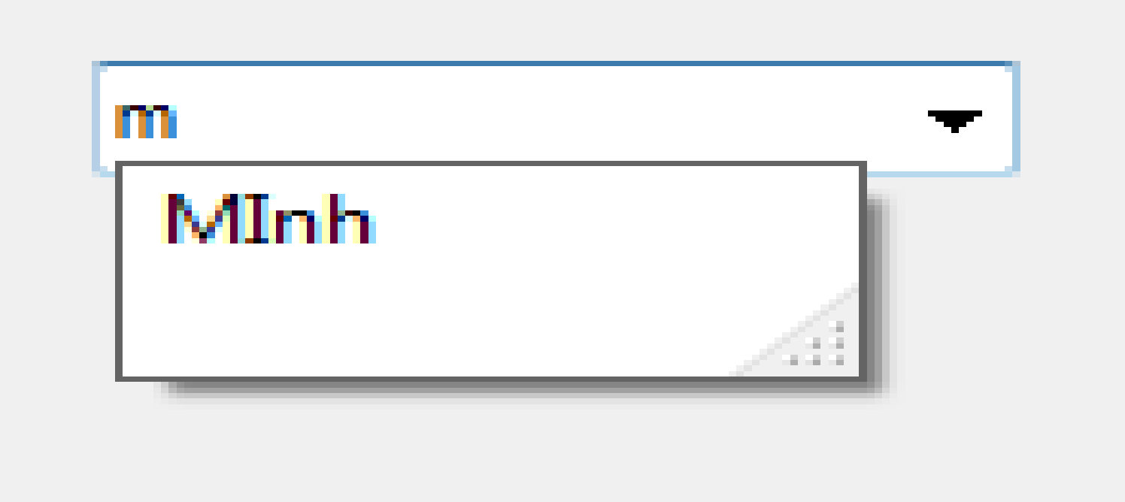
Điều khiển Combobox
Dùng hai thuộc tính AutoCompleteSource và AutoCompleteMode để thực hiện chức năng tự động hiển thị tên giá trị đầy đủ khi người dùng gõ một vài chữ cái.
Ví dụ thiết lập AutoCompleteSource đến ListItems và AutoCompleteMode đến Suggest, ta có kết quả:

Slide 35
Điều khiển Combobox
Các phương thức của điều khiển Combobox: dữ liệu trên ComboBox được quản lý thành các items (mục chọn) đựơc đánh chỉ số (index) từ 0, 1, 2…Mọi quá trình xử lý trên ComboBox là xử lý trên items.
Phương thức thêm dữ liệu vào comboBox
Tên_cbo.items.Add(Nội_dung_dữ_liệu_cần_thêm)
Phương thức xóa bỏ một item ra khỏi comboBox
Tên_cbo.items.RemoveAt(Chỉ_số_item)
Ví dụ cần xóa bỏ số 10 ra khỏi danh sách tháng
cbothang.items.RemoveAt(9): chỉ số đánh từ 0
Phương thức xóa bỏ toàn bộ item ra khỏi comboBox
Tên_cbo.items.Clear()

Slide 36
Điều khiển Combobox
Phương thức xác định số lượng item có trong comboBox
Tên_cbo.items.Count()
Phương thức cho phép chèn vào ComboBox item ở vị trí bất kì
  Tên_cbo.items.Insert(Chỉ_số_item, item_cần_chèn_vào)
Thuộc tính selectedindex
Tên_cbo.Selectedindex()
Thuộc tính selecteditem trả về item được chọn
Tên_cbo.Selecteditem()
Thuộc tính Selectedtext trả về nội dung dữ liệu được chọn
Tên_cbo.Selectedtext()
Thuộc tính Selectedvalue trả về giá trị của mục được chọn
Tên_cbo.Selectedvalue()

Slide 37
Điều khiển Combobox
Các sự kiện đối với ComboBox và Listbox
SelectedIndexChanged: xảy ra khi mục được chọn trên ComboBox và Listbox thay đổi.
SelectedValueChange: xảy ra khi giá trị mục được chọn trên ComboBox và Listbox thay đổi
Resize: khi thay đổi kích thước của ComboBox hay listbox
VisibleChanged: xảy ra khi thay đổi thuộc tính Visible( thuộc tính nhìn thấy)
MouseDown: xảy ra khi nhấn chuột trên ComboBox hay Listbox
StyleChanged: xảy ra khi dạng của ComboBox hay Listbox thay đổi.

Slide 38
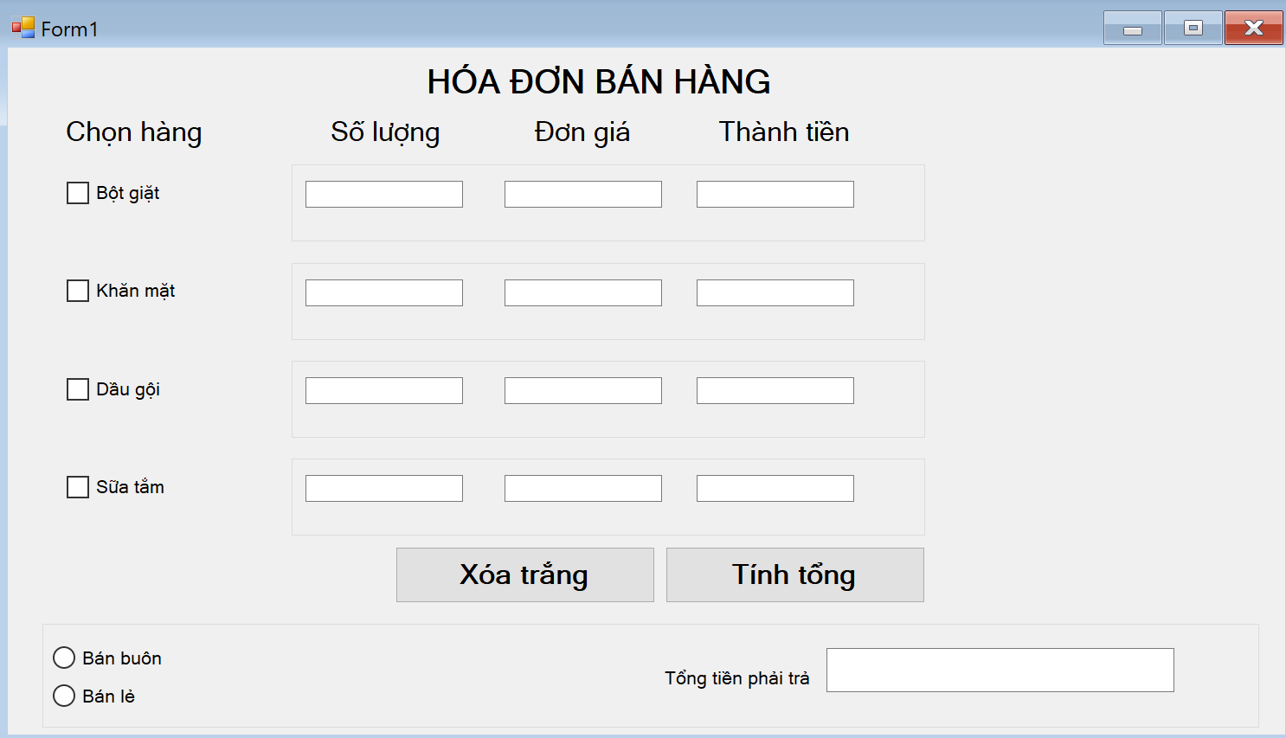
Bài tập
Thiết kế form như hình dưới
Viết code tính:
  Thành tiền = số lượng * đơn giá
  Nếu chọn bán buôn: Tổng tiền phải trả = Tổng thành tiền – 10% tổng thành tiền
  Nếu chọn bán lẻ: Tổng tiền phải trả = Tổng thành tiền

Slide 39
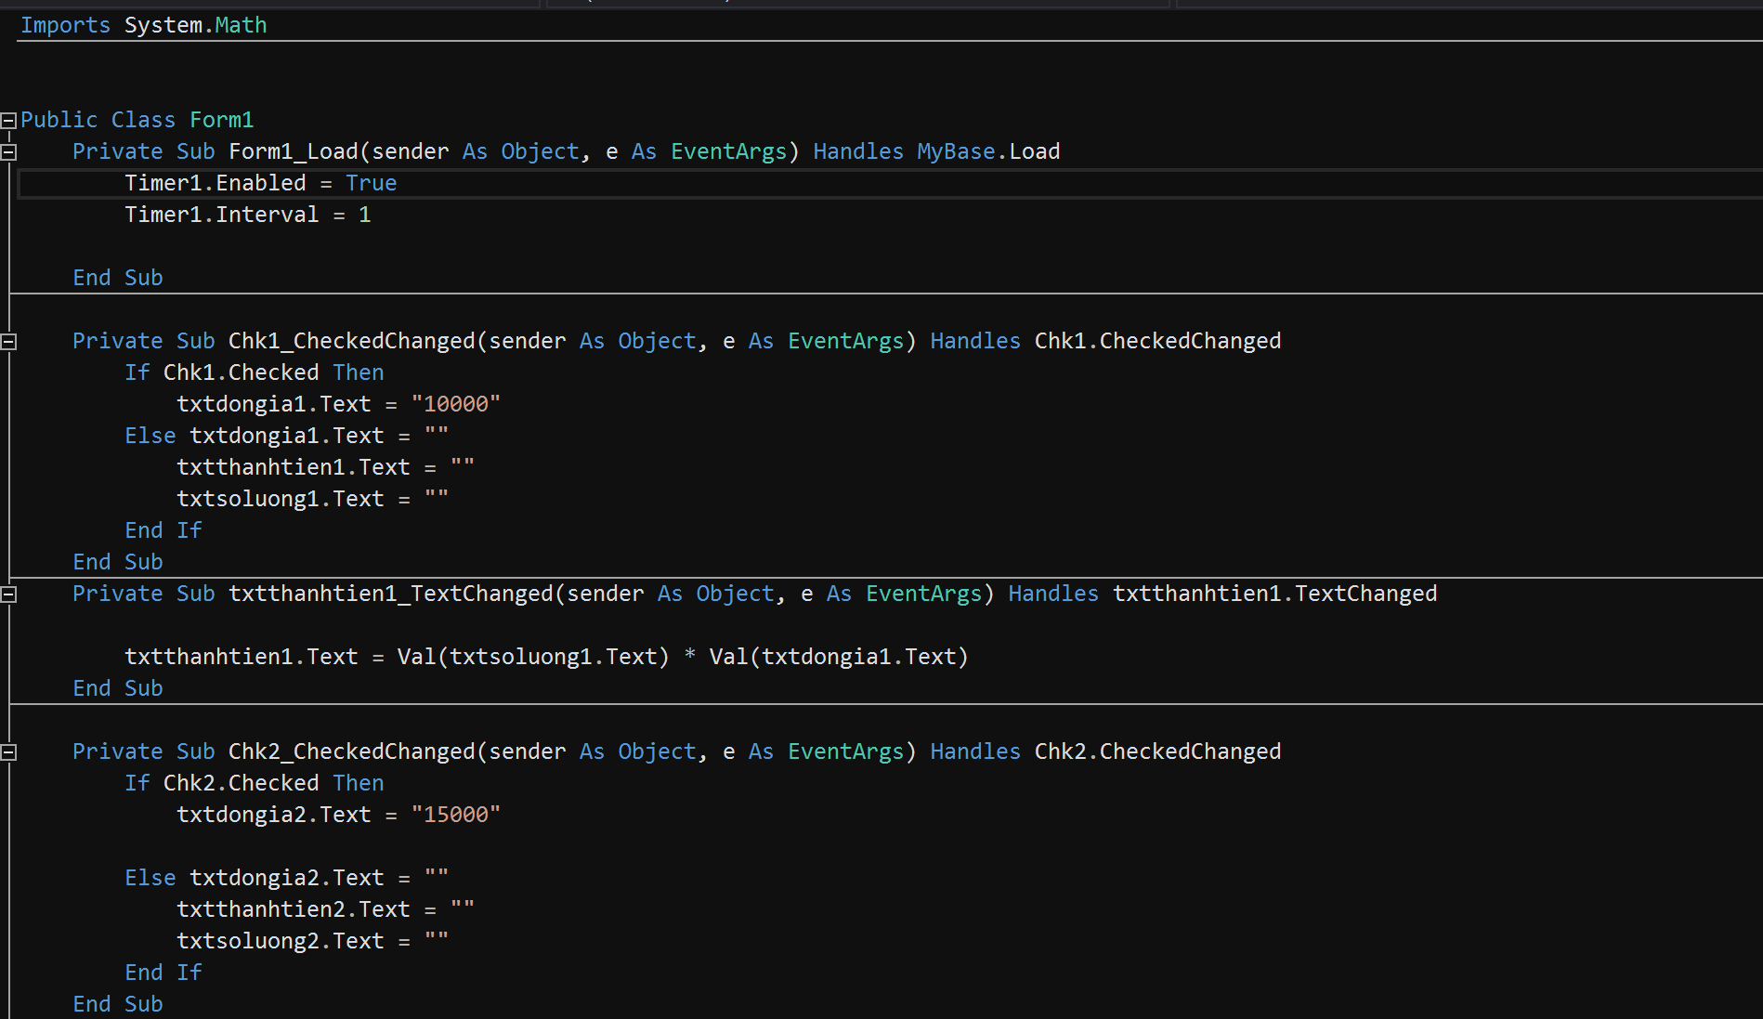
Gợi ý thực hành
Thiết kế giao diện như hình đã cho
Tham khảo code

Slide 40
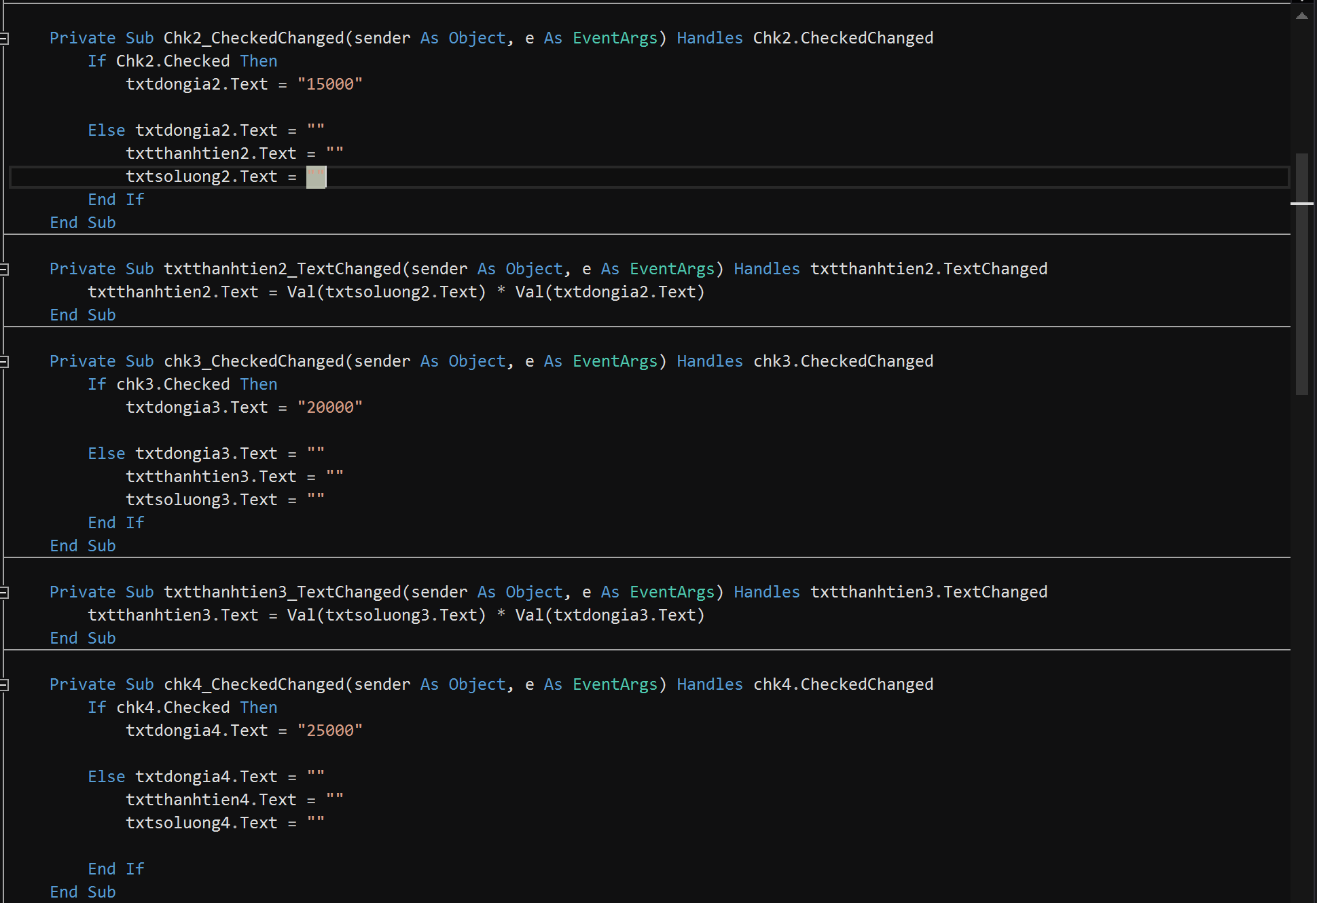
Gợi ý thực hành
Tham khảo code

Slide 41
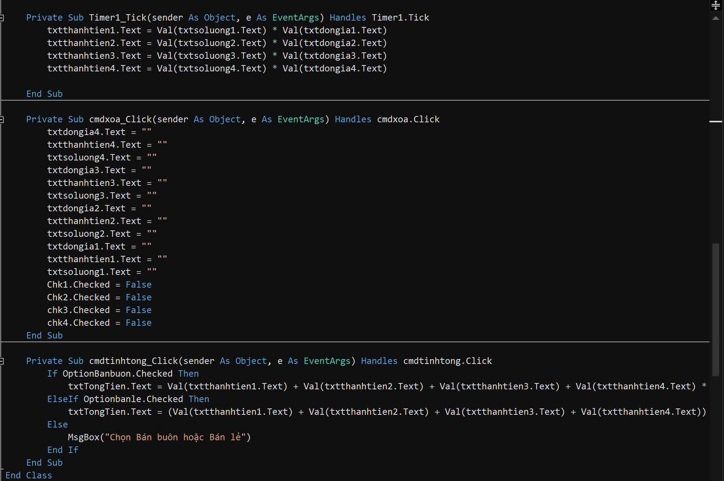
Gợi ý thực hành
Tham khảo code

Slide 42
Tài liệu tham khảo
Kỹ Thuật Lập Trình Ứng Dụng Chuyên Nghiệp Visual Basic .NET, NXB Lao động xã hội, 2004
Hướng dẫn lập trình Visual basic.NET, www.vivosoft.com
https://www.youtube.com/watch?v=cahAnLyKvu8

